Slide 1

SALES PERFORMACE DASHBOARD| WESLEY NEVES
HOME | VENDAS | CUSTOS | LUCRO | I.A

Slide 2
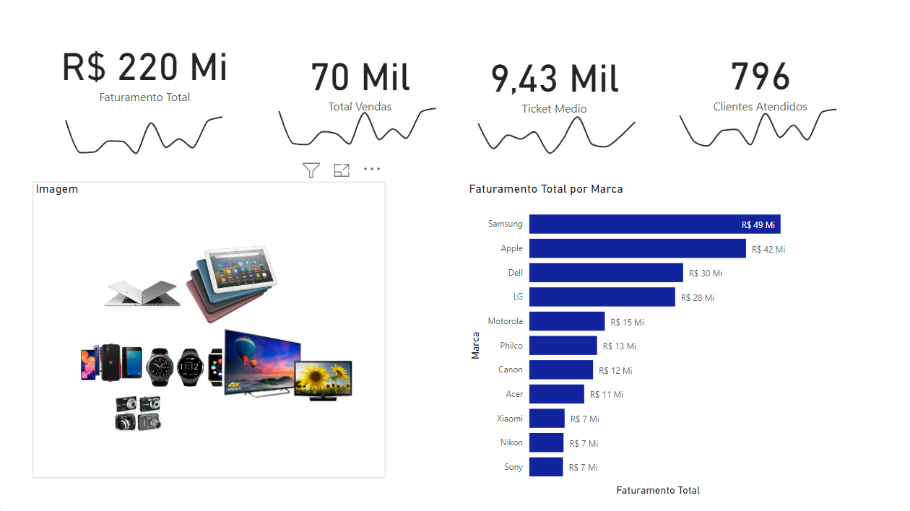
Relatório Analítico de Faturamento
Meta de Vendas No Mês
Venda x Custo por Fabricante
Total de venda por ano
Faturamento Mensal
% MoM
% Média 3 meses

Slide 3
Relatório Analítico de Lucro
Meta de Lucro No Mês
Lucro X Faturamento por Fabricante
Lucro X Faturamento por Cor
Faturamento X Lucro
Lucro por Estado
Lucro Mensal
% MoM
% Média 3 meses

Slide 4

Classificação de Custos
Classificação percentual de Custos
Detalhamento por Tier

Slide 5
Árvore Detalhado
Arvore hierárquica de Custos
Detalhe

Slide 6
Comparativo Percentual por Serviço
Comparativo percentual por serviço

Slide 7
Detalhamento por Serviço
Quadro Percentual por Serviços
Quadro Percentual por Tier

Slide 8
Detalhamento por Serviço
Composição de Custos por Serviços
Composição de Custos por Serviços Agrupado
Composição de Custos por Tier

Slide 9
Relatório Analítico de Vendas
Meta de Vendas No Mês
Vendas Mensais
% MoM
% Média 3 meses
Total de venda por ano
Venda x Custo por Fabricante

